Slide 1

Python 3 Turtle Graphics
[ Fundamentos de Programación ]
Ing. Guillermo Pizarro, M.Sc.

Slide 2
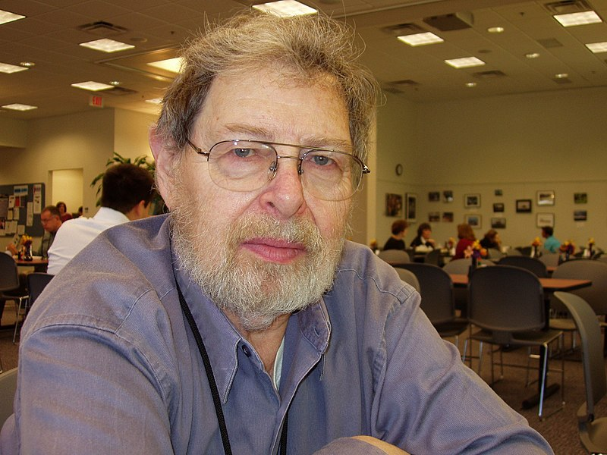
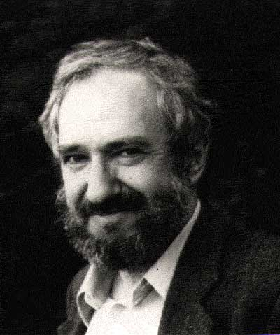
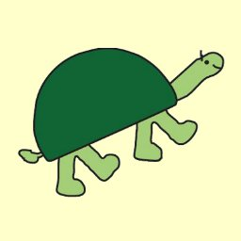
Introducción
Logo y los gráficos de Turtle
  En 1967, Seymour Papert y Wally Feurzeig crearon un lenguaje de programación interptretativo denominado como LOGO.
Seymour Papert
Wally Feurzeig

Slide 3
Introducción
Papert añadió comandos a Logo que permitían controlar una tortuga robot; el cual, era dibujado como un papel, desde su computador.
El gráfico turtle es ahora parte de Python.
Usar la tortuga implica instruir a la tortuga para que se mueva en la pantalla y dibuje líneas para crear la forma deseada.

Slide 4
Paquete Turtle
El módulo Turtle necesita ser importado al inicio de cualquier programa Python que lo utilice:
  import turtle

Slide 5
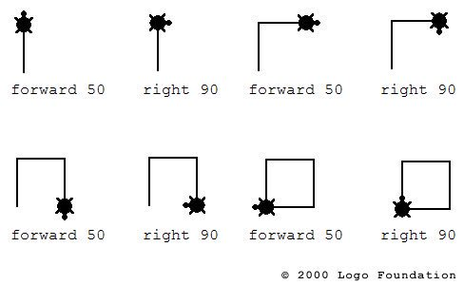
Comandos Básicos de Turtle
Existen cuatro comandos básicos:
  turtle.forward(x)
  turtle.back(x)
  turtle.left(x)
  turtle.right(x)

Slide 6
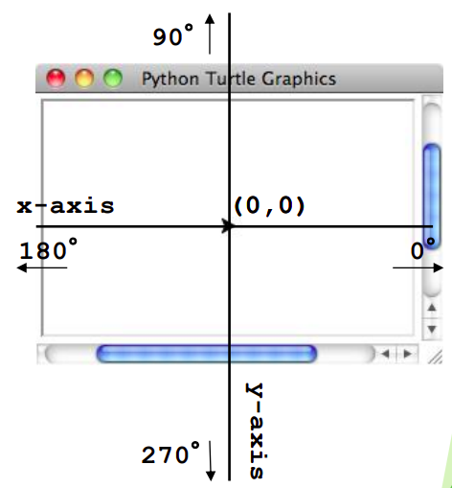
Paquete Turtle
Información importante:
  La tortuga aparece como un ícono.
  Posición inicial: (0,0)
  Dirección Inicial: Este (0°)
  Color: Negro
  Ancho de la línea: 1 pixel
  Pluma: hacia abajo (listo para dibujar).

Slide 7
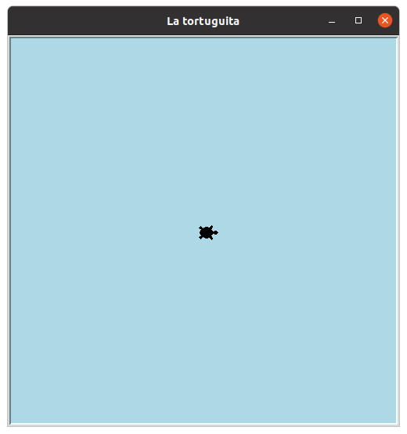
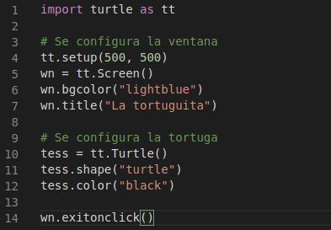
Paquete Turtle

Slide 8
Referencias Bibliográficas
https://www.cs.auckland.ac.nz/courses/compsci111ssc/lectures/LectureSlides2020/L18_Python3_1SPS.pdf

